Slide 1
ACCOUNT E DATI
Nome Cognome relatore relatrice

Slide 2
INDICE
pag. 3
pag. 4
pag. 7
pag. 9
pag. 15
ACCOUNT: DI COSA SI TRATTA?
AGGIUNGERE UN ACCOUNT
BACKUP
TRASFERIMENTO DATI
GLOSSARIO

Slide 3
1. Account - Di cosa si tratta?
L’account è una funzionalità fornita da alcuni provider o siti, i quali ci permettono di creare un nome utente e una password in modo da gestire i nostri dati.
Un account viene creato per poter accedere a servizi di mailing, social network, accedere a tutti quei siti che richiedono di identificarci per fare in modo che solo chi conosce nome utente e password possa accedere, come servizi bancari o negozi online e così via.
Avere un account rende più sicura la nostra navigazione su internet, dal momento che solo noi potremo accedere al nostro account ed evitare che terzi possano modificare o rubare i nostri dati.

Slide 4
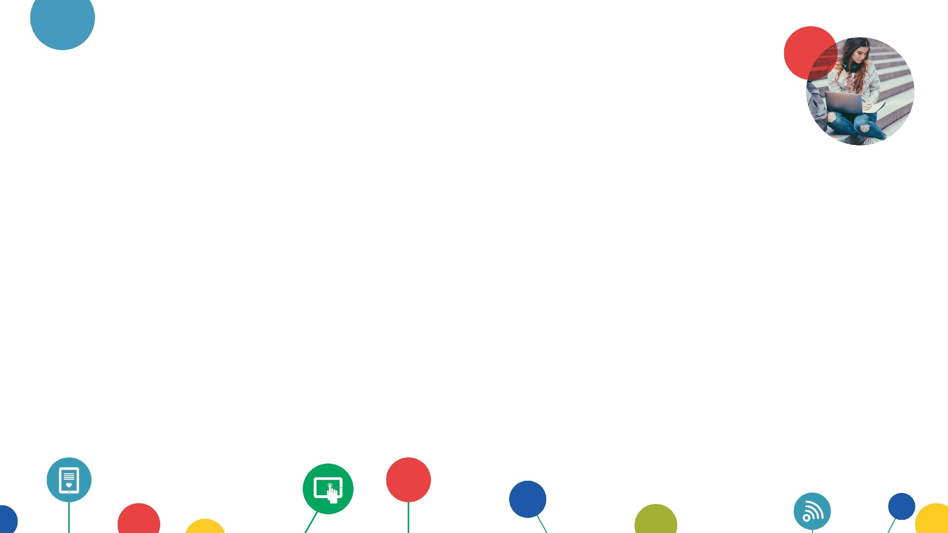
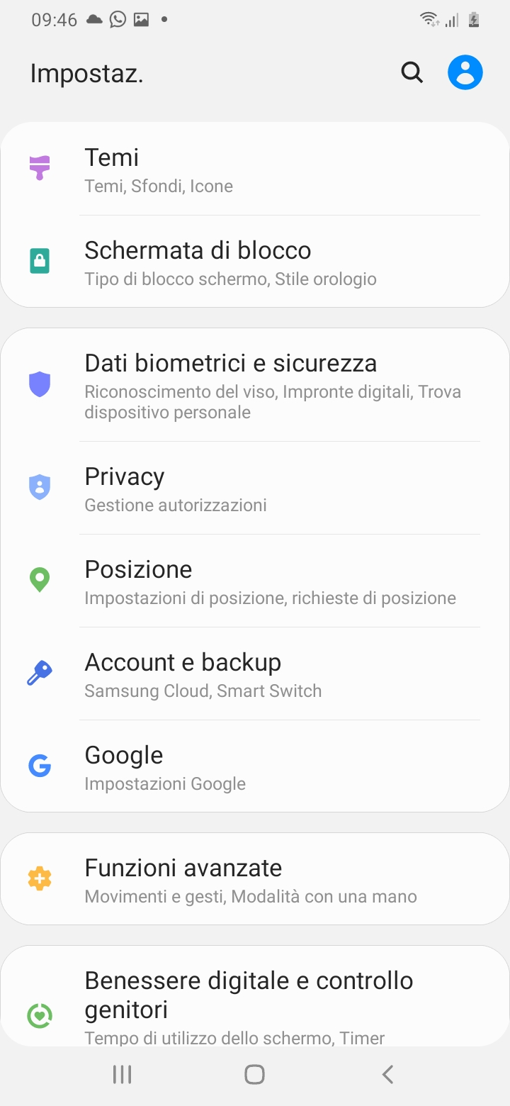
2. Aggiungere un account
Nei dispositivi con sistema operativo Android possiamo creare un account collegato a Google, così che il nostro cellulare possa usufruire di tutti i suoi servizi e avere disponibili gli stessi dati anche su altri dispositivi.
Tuttavia potremo aggiungere anche altri tipi di account, per rimanere sempre connessi ad essi.
Per aggiungere un account dovremo recarci nel menu Impostazioni e poi Account e Backup.

Slide 5
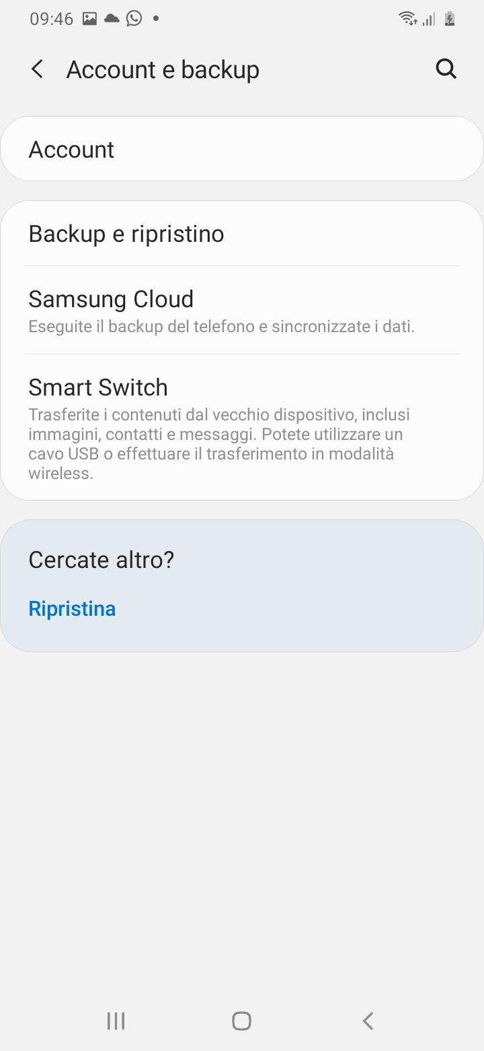
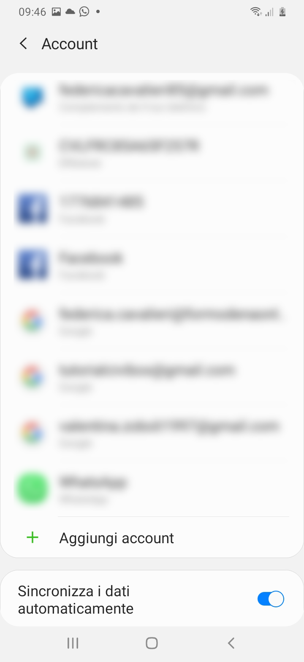
2. Aggiungere un account
Aperta la voce Account e Backup potremo accedere al menu Account e da lì aggiungere l’account che ci interessa.
Nel caso in cui non ne avessimo uno da qui potremo crearlo direttamente attraverso il servizio da noi scelto.

Slide 6
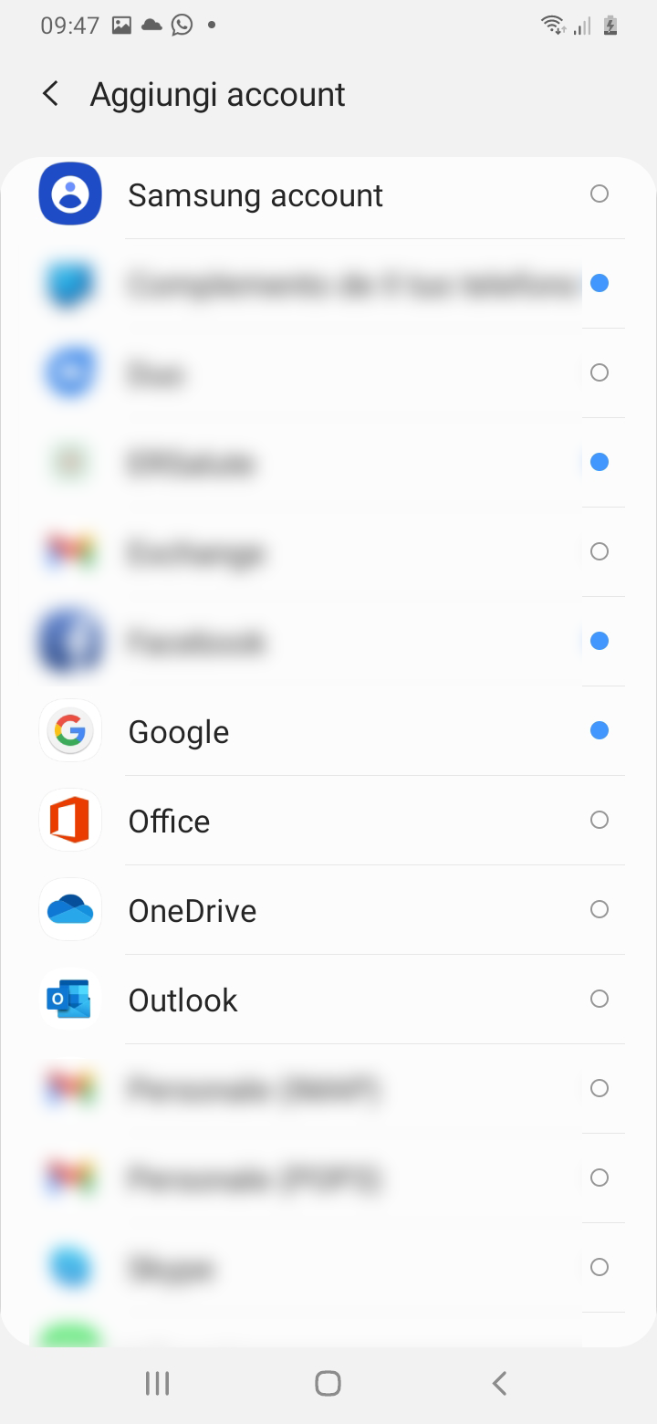
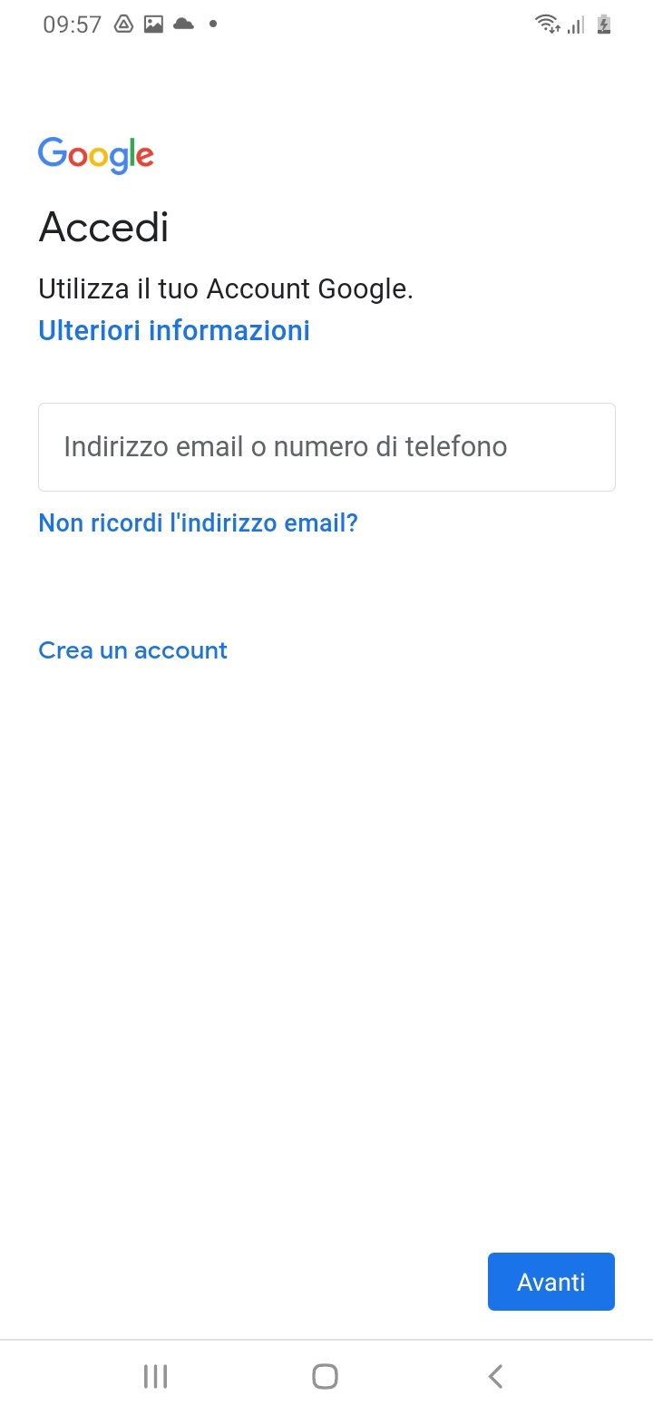
2. Aggiungere un account
Dal menu Aggiungi Account potremo scegliere il servizio da utilizzare.
Nel nostro caso Google ci permetterà di rimanere sempre collegati con un unico account a tutti i nostri dispositivi.
Premiamo quindi sulla voce Google e potremo accedere al nostro account o crearne uno.

Slide 7
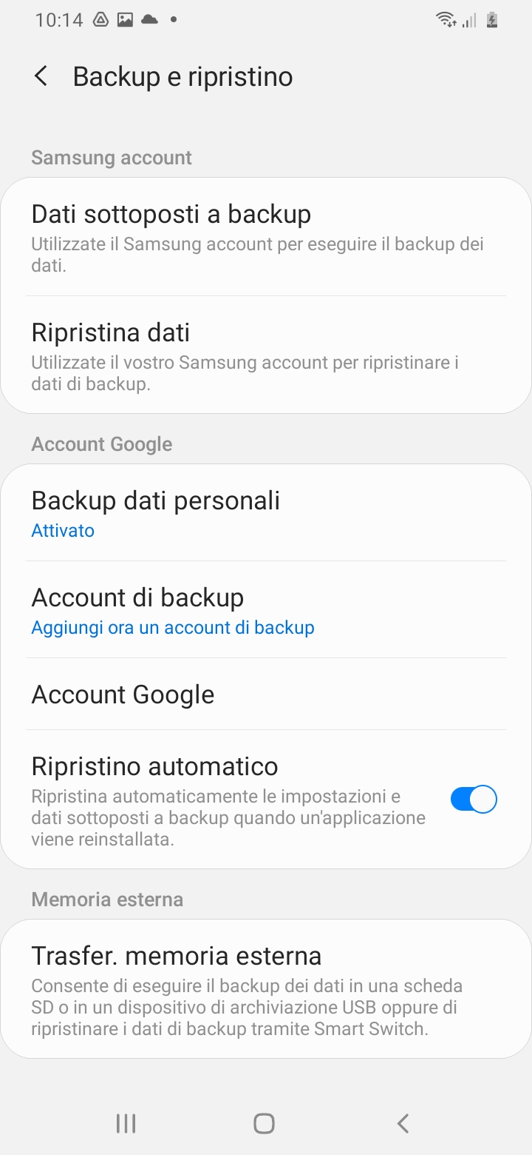
3. Backup
Dalla voce Account e Backup potremo accedere al menu Backup e ripristino, dal quale potremo attivare e configurare questa opzione.
Premiamo Backup dati personali per attivarlo.
Account Google renderà possibile effettuare il backup sfruttando i servizi offerti da Google e avere disponibili i nostri dati sui dispositivi che utilizzano lo stesso account.

Slide 8
3. Backup
In alternativa possiamo effettuare un backup del nostro dispositivo su una scheda SD, ovvero una memoria esterna che possiamo inserire e togliere dal nostro dispositivo una volta salvati su di essa i nostri dati.
Per spostare i dati su un altro dispositivo basterà inserire in questo la scheda SD.
Ma abbiamo anche altre opzioni per trasferire i nostri dati.

Slide 9
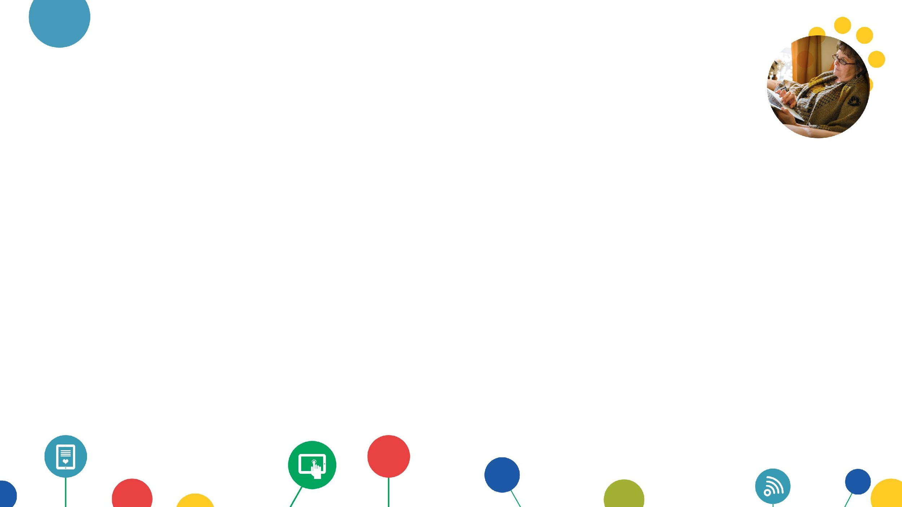
4. Trasferimento dati
Per trasferire i nostri dati ad un altro dispositivo abbiamo diverse possibilità, tra cui:
Collegarlo tramite cavo USB ad un PC
Usare l’opzione Smart Switch
Queste due opzioni, simili all’uso di una scheda SD, ci permettono di copiare i nostri dati su un dispositivo differente, che sia un PC o un nuovo smartphone.
Nel primo caso ci servirà solo un cavo USB, nel secondo caso troveremo l’opzione nel menu visto precedentemente.

Slide 10
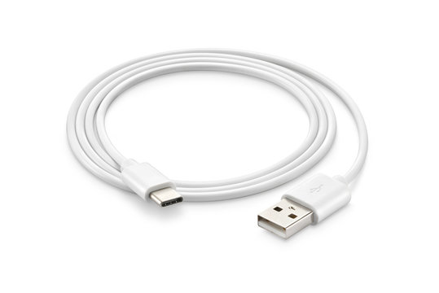
4. Trasferimento dati
USB
Per trasferire i nostri dati da uno smartphone ad un PC possiamo ricorrere al trasferimento tramite USB, utilizzando il cavo che solitamente viene dato in dotazione quando acquistiamo un cellulare.
Dovremo quindi collegare il cellulare ad una delle porte USB del nostro computer.
Il metodo più semplice è utilizzare Esplora File di Windows.

Slide 11
4. Trasferimento dati
USB
Collegato il vostro cellulare dovrete sbloccarlo per consentire la connessione tra i due dispositivi.
Fatto questo potrete visualizzare il vostro dispositivo dal vostro computer attraverso Esplora File, oppure cliccando sulla notifica che comparirà in basso a destra del vostro schermo, che vi porterà direttamente al dispositivo.

Slide 12
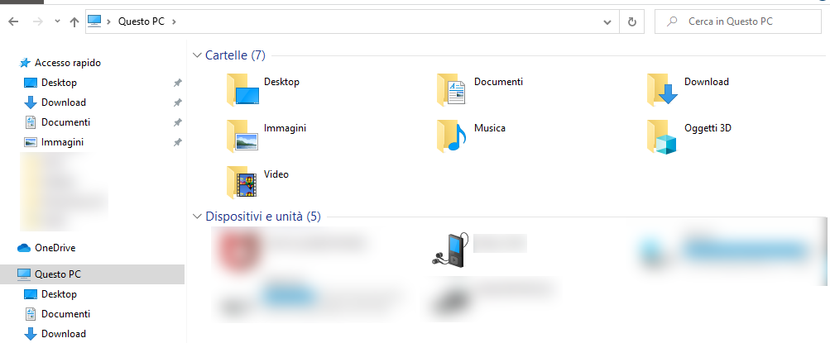
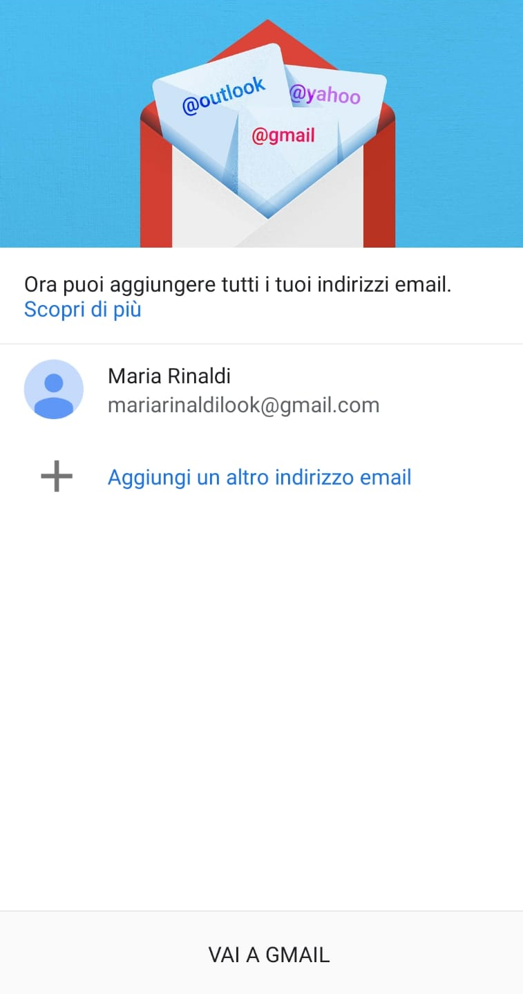
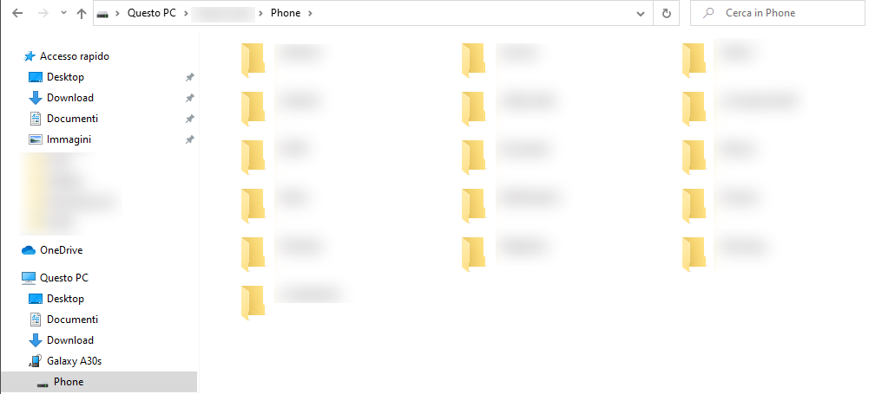
4. Trasferimento dati
USB
Utilizzando Esplora File dovremo invece cliccare su Questo PC e poi doppio click sul nostro dispositivo visualizzato in elenco.
Fatto ciò ci verranno mostrate delle cartelle, che noi potremo copiare e incollare sul nostro pc.

Slide 13
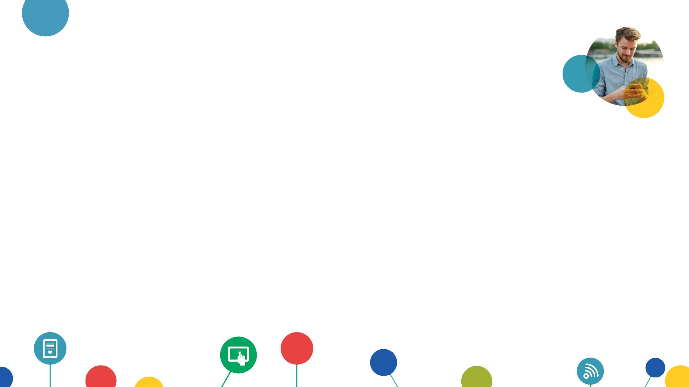
4. Trasferimento dati
Smart Switch
Per utilizzare l’opzione Smart Switch e trasferire i dati da uno smartphone all’altro dovremo accedere al menu Account e Backup visto in precedenza.
Premuta l’opzione Smart Switch il dispositivo ci chiederà l’autorizzazione per accedere a tutti i nostri dati; consentendo l’accesso potremo trasferirli nella loro totalità.

Slide 14
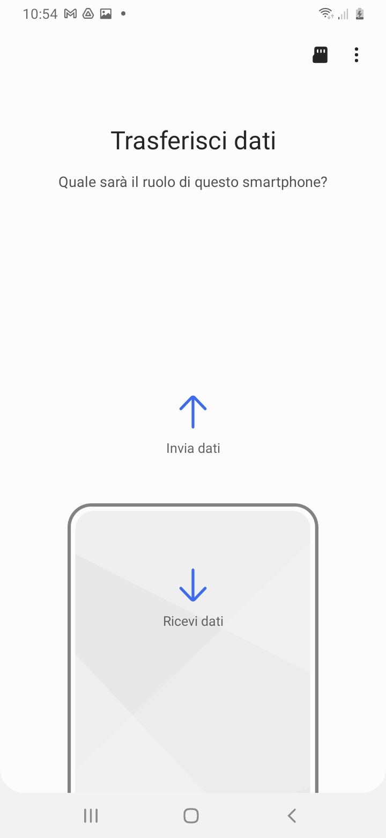
4. Trasferimento dati
Smart Switch
Successivamente ci verrà richiesto se il dispositivo che stiamo usando deve ricevere o inviare i dati: se vogliamo trasferire i dati su un nuovo dispositivo scegliere invia, se invece si tratta del dispositivo che deve ricevere i dati scegliere ricevi.
Nota: è possibile effettuare il trasferimento tramite Smart Switch anche su dispositivi con sistema operativo diverso o addirittura ad un PC scaricando l’app.

Slide 15
GLOSSARIO
Account: insieme di dati che identificano un utente e consentono l’accesso ad un determinato servizio web, che richieda una particolare personalizzazione. Le credenziali per accedere al proprio account sono generalmente formate da un nome utente e una password.
Android: sistema operativo per dispositivi mobili sviluppato da Google.
App: abbr. di applicazione: programma per dispositivi di tipo mobile (smartphone o tablet).
Backup: permette di creare una copia dei dati sul nostro dispositivo per poterli ripristinare o trasferire successivamente.
Cavo USB: USB definisce cavi per la connessione, la comunicazione e l'alimentazione tra dispositivi e le loro periferiche.
E-mail: posta elettronica. Servizio Internet che consente di inviare e ricevere messaggi utilizzando un dispositivo (pc, smartphone, tablet) connesso in rete attraverso un proprio account di posta registrato presso un fornitore del servizio.
iOS: sistema operativo per dispositivi mobili sviluppato da Apple.
Sincronizzazione del dispositivo: connessione tramite internet o cavo ad un altro dispositivo sul quale verranno salvati i file del primo.
Sistema operativo: insieme di componenti software che permettono l’utilizzo e la gestione degli elementi hardware, delle periferiche e delle risorse software attraverso un’interfaccia grafica con l’utente.

Slide 16
